Slide 1

1.老师，您好

Slide 2
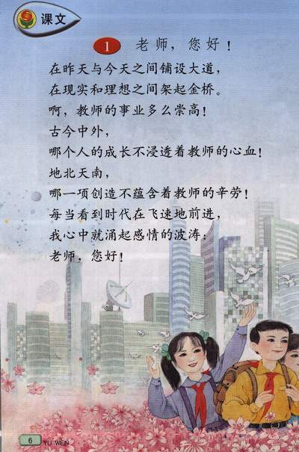



Slide 3
崇chóng 高

Slide 4
浸jìn 透

Slide 5
茁壮
茁zhuó壮

Slide 6
辛劳 xīn láo

Slide 7
塑造 sù zào

Slide 8
衷zhōng心

Slide 9
崇高 浸透 一项 辛劳
涌起 塑造 朝霞 编织
衷心

Slide 11
古今中外，
哪个人的成长不浸透着教师的心血！
地北天南，
哪一项创造不蕴含着教师的辛劳！

Slide 12
比较：
古今中外，
哪个人的成长不浸透着教师的心血！
古今中外，
每个人的成长都浸透着教师的心血！

Slide 13
地北天南，
哪一项创造不蕴含着教师的辛劳！
地北天南，
每一项创造都蕴含着教师的辛劳！

Slide 14
在昨天与今天之间铺设大道，
在现实和理想之间架起金桥。

Slide 15
啊，教师的事业多么崇高！

Slide 17
笔尖飞舞，
那是春蚕悄悄地编织理想的丝线；
笑语盈盈，
那是甘露轻轻地撒向茁壮的新苗。

Slide 18
笔尖飞舞，
那是春蚕悄悄地编织理想的丝线；
笑语盈盈，
那是甘露轻轻地撒向茁壮的新苗。

Slide 19
啊，教师的事业多么美好！

Slide 20
赞美教师的句子
太阳底下最光辉的职业,人类灵魂的工程师；
三尺讲台，三寸舌，三寸笔，三千桃李
十年树木，十载风，十载雨，十万栋梁
春蚕到死丝方尽，蜡炬成灰泪始干
老师就像蜡烛，燃烧自己，照亮别人
燃烧自己，照亮别人
鹤发银丝映日月，丹心热血沃新花
吐尽心中万缕丝，奉献人生无限

Slide 21
仿写,诗歌联诵

Slide 22

每当我走过老师窗前
静静的深夜群星在闪耀， 老师的房间彻夜明亮。
每当我轻轻走过您窗前， 明亮的灯光照耀我心房。
啊，每当想起你您， 敬爱的好老师，
一阵阵暖流心中激荡。
培育新一代辛勤的园丁， 今天深夜啊灯光仍在亮。
呕心沥血您在写教材， 高大的身影映在您窗上。
啊，每当想起你您， 敬爱的好老师，
一阵阵暖流心中激荡。
新长征路上老师立功，一群群接班人茁壮成长。
肩负祖国希望奔向四方， 您总是含泪深情凝望。
啊，每当想起你您， 敬爱的好老师，
一阵阵暖流心中激荡。

Slide 23
赞美教师的句子
太阳底下最光辉的职业,人类灵魂的工程师；
三尺讲台，三寸舌，三寸笔，三千桃李
十年树木，十载风，十载雨，十万栋梁
春蚕到死丝方尽，蜡炬成灰泪始干
三人行，必有我师
老师就像蜡烛，燃烧自己，照亮别人
燃烧自己，照亮别人
鹤发银丝映日月，丹心热血沃新花
片言之赐，皆我师也
吐尽心中万缕丝，奉献人生无限

